Slide 1

온라인 마케팅
어떤 광고매체로 어떻게 해야할까?(1)
Ver.2023.01.30
에이엠피엠글로벌
광고컨설팅본부 5팀 김정현

Slide 2
파워링크 검색광고 항상 상위권에 노출 시키는데 돈만 빠지고 문의가 안 와요.
우리 업종에 검색광고 효과가 없나요?
네이버쇼핑 광고에서 몇백 클릭이 나는데 구매가 안나요.
우리 제품이 안 좋나요?

Slide 3
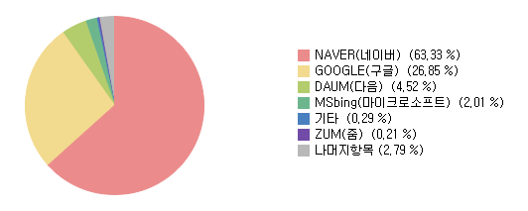
네이버 / 다음(카카오) / 구글
전체 검색어 카테고리를 다 포함

Slide 4
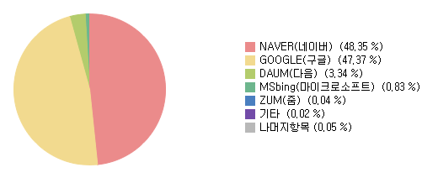
네이버 / 다음(카카오) / 구글
전체 검색어 카테고리를 다 포함
정보통신/IT 분야

Slide 5
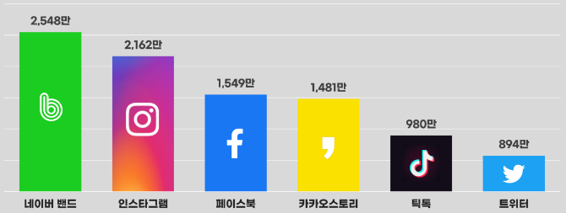
SNS
SNS 매체 모바일 앱 설치기기수

Slide 6
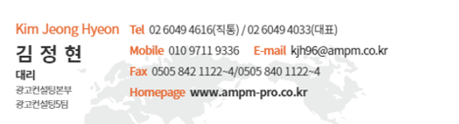
감사합니다
Ver.2023.01.30

